Slide 1
תכנות מונחה עצמים
נושא 8 JUNIT
אליזבט איצקוביץ, elizabeti@ariel.ac.il
מחלקה למדעי המחשב
אוניברסיטת אריאל בשומרון

Slide 2
נושא 8 JUNIT
Junit הוא כלי פתוח וחופשי לבדיקות יחידה בשפת התכנה java.
הכלי פותח במשותף על ידי קנט בר ואריך גמא כחלק מעבודתם בנושא פיתוח מונחה בדיקות
ופיתוח תכנה זריז. JUnit הוא פרויקט קוד פתוח המתארח ב- Github
טסט JUnit הוא שיטה הנכללת במחלקה המשמשת רק לבדיקה. זה נקרא מחלקת טסט.
כדי להגדיר ששיטה מסוימת היא שיטת בדיקה, הערה עליה בהערת Test@.
בגדול – ה- Junit נותן לנו את היכולת להריץ את הבדיקות (הקוד) שלנו בצורה
אוטומטית (כן, למעשה זה האוטומציה של האוטומציה).
להלן ה-Dependencies אותם יש לצרף לפרויקט בשביל לעבוד עם Junit5:.
junit-jupiter-api חושף בפנינו את ה-API של Junit.

Slide 3
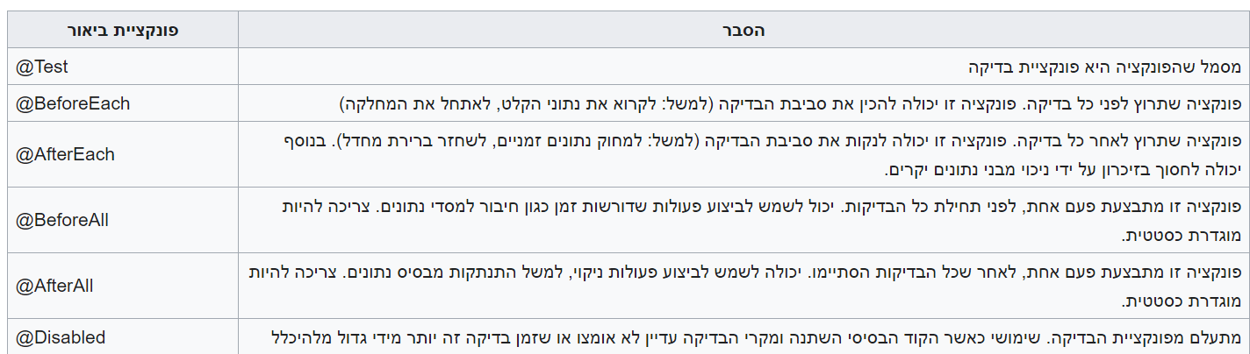
נושא 8 JUNIT
אנוטאציות:

Slide 4
נושא 8 JUNIT
בדיקה אם הפונקציה עברה את הבדיקה
assertNotNull(Object object, String message);
assertNotSame(Object expected, Object actual);
assertNotSame(Object expected, Object actual, String message);
assertNull(Object object);
assertNull(Object object, String message);
assertSame(Object expected, Object actual);
assertSame(Object expected, Object actual, String message);
assertTrue(boolean condition);
fail(String message);

Slide 5
נושא 8 JUNIT
בדיקה אם הפונקציה עברה את הבדיקה
assertEquals(Type expected, Type actual);
assertEquals(Type expected, Type actual, Type delta);
assertEquals(Type expected, Type actual, String message);
assertEquals(Type expected, Type actual, Type delta, String message);
assertFalse(boolean condition);
assertFalse(boolean condition, String message);
assertNotNull(Object object);
assertTrue(boolean condition, String message);
fail();

Slide 6

את השאלות יש לשאול בפורום הקורס
(מידע אישי – מודל)

